Slide 1
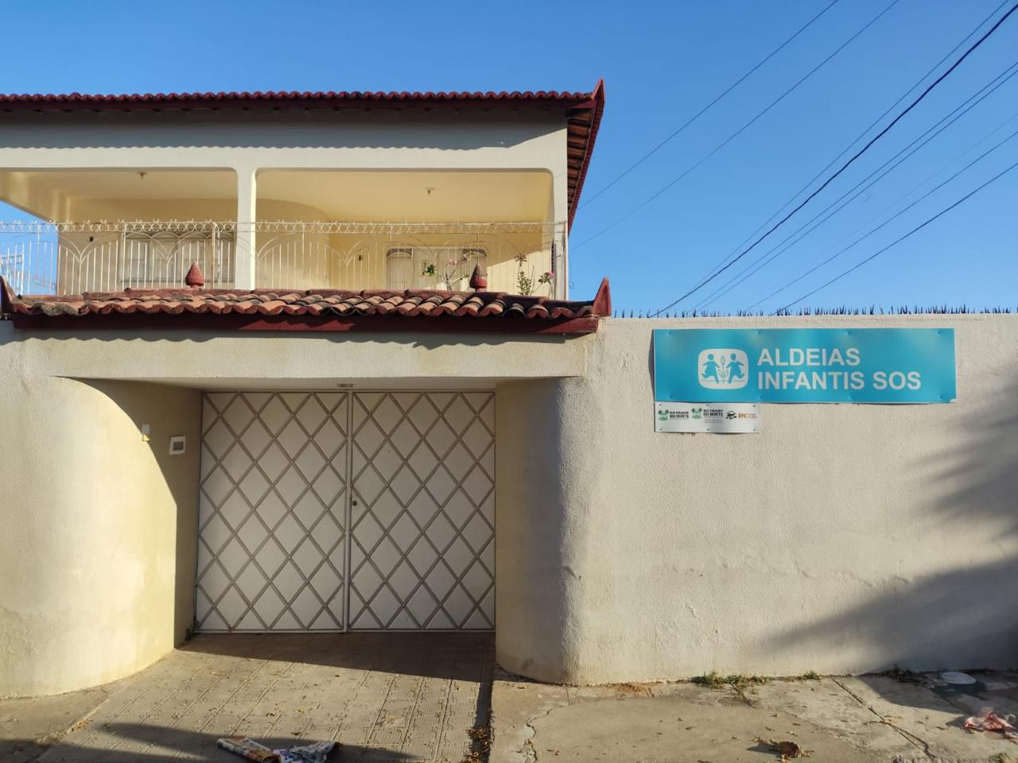

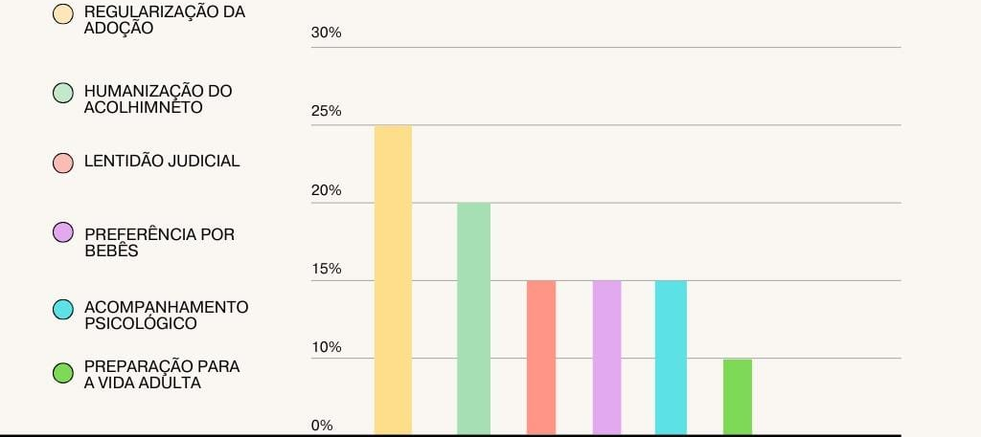
ADOÇÃO COM RESPONSABILIDADE: O FIM DA “ADOÇÃO À BRASILEIRA” E OS NOVOS CAMINHOS PARA O ACOLHIMENTO FAMILIAR ⁽¹⁾
Yasmim Maria Leite Gualberto Duarte (2); Sarah Heloísa Maia e Costa(3); Julia Guadalupe Fernandes Lopes(4); Raissa Iris de Aquino Amorim(5); Anna Lívia dos Santos Damasceno(6); Marcos Aurélio Holanda Guerra(7);
(1) Trabalho desenvolvido no Programa de Iniciação Científica (PIC) da Faculdade Evolução Alto Oeste Potiguar - FACEP;
(2) Estudante de Bacharel em Direito, Faculdade Evolução Alto Oeste Potiguar - FACEP; Pau dos Ferros, RN; yasmim20240040563@alu.uern.br.
(3) Estudante de Bacharel em Direito, Faculdade Evolução Alto Oeste Potiguar - FACEP; Pau dos Ferros, RN; sarahhmaia7@gmail.com
(4) Estudante de Bacharel em Direito, Faculdade Evolução Alto Oeste Potiguar - FACEP; Pau dos Ferros, RN; guadalupelopes3010@gmail.com
(5) Estudante de Bacharel em Direito, Faculdade Evolução Alto Oeste Potiguar - FACEP; Pau dos Ferros, RN; raissaaquinoam@gmail.com
(6) Estudante de Bacharel em Direito, Faculdade Evolução Alto Oeste Potiguar - FACEP; Pau dos Ferros, RN; annalsdamasceno2019@gmail.com
(7) Professor Especialista; Faculdade Evolução Alto Oeste Potiguar - FACEP; Pau dos Ferros, RN; marcos.hguerra@hotmail.com;
INTRODUÇÃO
RESULTADOS E DISCUSSÃO
A adoção é um importante instrumento de garantia dos direitos humanos, especialmente no que se refere à proteção integral da criança e do adolescente, conforme assegura o artigo 227 da Constituição Federal de 1988 e o Estatuto da Criança e do Adolescente (ECA). Historicamente, o Brasil enfrentou práticas informais conhecidas como “adoção à brasileira”, caracterizadas pela entrega direta de crianças a terceiros, sem o devido acompanhamento judicial. Embora muitas vezes motivada por sentimentos de afeto, essa prática irregular configurava crime e colocava em risco o bem-estar e os direitos fundamentais das crianças envolvidas.
Com a consolidação das políticas públicas e o fortalecimento do Sistema Único de Assistência Social (SUAS), o acolhimento institucional passou a ter caráter temporário, visando o retorno da criança à família de origem ou sua inserção em um lar adotivo regularizado.
Dessa forma, o presente estudo tem como objetivo analisar a nova forma de adoção no Brasil, a partir da experiência da Aldeia Infantil SOS de Pau dos Ferros/RN, instituição voltada ao acolhimento de crianças em situação de vulnerabilidade. Busca-se compreender a transição da antiga “adoção à brasileira” para o modelo legal vigente, destacando os impactos jurídicos, sociais e afetivos dessa transformação, bem como o papel do acolhimento institucional na efetivação do direito à família e ao afeto.
Figura 1: Fachada do aldeias infantis, instituição visitada pelo grupo.
Figura 2: Espaço lúdico utilizado para estimular o desenvolvimento e a socialização das crianças.
Fonte: Autoral (22 out.2025)
Fonte: Autoral (22 out.2025)
Figura 3: Gráfico sobre os principais temas abordados em entrevista na Aldeia Infantil de Pau dos Ferros/ RN
MATERIAL E MÉTODOS
O estudo caracteriza-se como uma pesquisa de campo, de natureza qualitativa e abordagem descritiva, realizada na Aldeia Infantil SOS de Pau dos Ferros/RN, instituição voltada ao acolhimento de crianças e adolescentes em situação de vulnerabilidade. Buscou-se compreender o processo de adoção a partir da vivência das profissionais que atuam no acolhimento institucional.
A coleta de dados aconteceu por meio presencial com a coordenadora e as psicólogas da instituição, dada a autorização de gravação de áudios. Utilizou-se um roteiro semiestruturado com perguntas abertas. A visita ocorreu nas dependências onde as crianças recebem acompanhamento psicossocial, sem adentrar às residências, respeitando as normas éticas de privacidade e sigilo institucional. A gravação foi transcrita integralmente e analisados segundo a técnica de análise de conteúdo proposta por Bardin (2011) agrupando as falas em eixos temáticos: funcionamento do acolhimento, processo legal da adoção, os desafios emocionais enfrentados e a superação da “adoção à brasileira”.
A metodologia valorizou o relato das profissionais entrevistadas como fonte legítima de conhecimento, fazendo articulações da teoria e prática para compreender o processo de adoção e como funciona o desenvolvimento desse processo. A análise foi orientada pelo referencial teórico sobre o direito da criança e do adolescente, a proteção integral e as políticas públicas de acolhimento, conforme Minayo (2012).
Fonte: Autoral (2025)
CONCLUSÕES
Portanto, a pesquisa demonstra que a adoção no Brasil representa um avanço na efetivação dos direitos da criança e do adolescente. Observa-se que o fim da “adoção à brasileira” fortalece a legalidade e a proteção integral, consolidando uma prática ética e transparente. Constata-se que instituições como a Aldeia Infantil SOS de Pau dos Ferros/RN desempenham papel essencial na humanização do acolhimento, unindo o trabalho jurídico e psicossocial em favor da convivência familiar. Verifica-se, contudo, que a lentidão judicial e os preconceitos ainda dificultam o processo de adoção, exigindo maior agilidade e sensibilização social.
PRINCIPAIS REFERÊNCIAS
ARDIN, Laurence. Análise de Conteúdo. Lisboa: Edições 70, 2011.
HUBER, Manoela Ziegler; SIQUEIRA, Aline Cardoso. Pais por adoção: a adoção na perspectiva dos casais em fila de espera. Psicologia: Teoria e Prática, São Paulo, v. 12, n. 2, p. 200-216, 2010. Disponível em: https://www.redalyc.org/articulo.oa?id=193814582008. Acesso em: 29 out. 2025.
MINAYO, Maria Cecília de Souza. O Desafio do Conhecimento: Pesquisa Qualitativa em Saúde. 14. ed. São Paulo: Hucitec, 2012.
VENOSA, Silvio de Salvo. Direito Civil: Direito de Família. 19. ed. São Paulo: Atlas, 2019.

